Slide 1
PLANIFICACIÓN PARA EL AUTOAPRENDIZAJE SEMANA N°38 LENGUAJE Y COMUNICACIÓN 6 AÑO A DÍA: 15/12/2020 clase 1
Colegio Jean Piaget
Mi escuela, un lugar para aprender y crecer en un ambiente saludable

Slide 2
ASIGNATURA /CURSO | LENGUA Y LITERATURA / 6 AÑO BÁSICO
NOMBRE DEL PROFESOR/A | XIMENA GALLARDO MUÑOZ
EDUCADORA DIFERENCIAL | INÉS CARIÑE MENA
OBJETIVO DE APRENDIZAJE PRIORIZACIÓN NIVEL 1 | OA29 Expresarse de manera clara y efectiva en exposiciones orales para comunicar temas de su interés: presentando las ideas de manera coherente y cohesiva; fundamentando sus planteamientos con ejemplos y datos; organizando las ideas en introducción, desarrollo y cierre; usando elementos de cohesión para relacionar cada parte de la exposición; utilizando un vocabulario variado y preciso y un registro formal adecuado a la situación comunicativa; reemplazando algunas.
INDICADORES DE EVALUACIÓN PARA OA | Realizan una exposición oral en la que: -Presentan información que se relaciona con el tema seleccionado -Utilizan vocabulario variado y preciso y un registro formal
CONTENIDO /HABILIDADES | Comunicación oral/ se expresan, organizan.
OBJETIVO DE LA CLASE | Realizar una exposición oral a través de un video donde representen un booktuber, comentando un libro a sus elección.
EVALUACIÓN | Ticket de salida: Enviar a correo ximena.gallardo@colegio-jeanpiaget.cl o enviar de forma digital en clase.

Slide 3
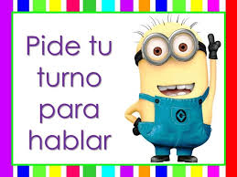
Recomendaciones y reglas clases virtuales
Saludo a mis compañeros y profesora al ingresar
Enciendo la cámara
Escucho y respeto turnos
Estar atentos, no debo comer
No digo malas palabras, me expreso con respeto
El chat lo uso solo para informar, preguntar y acotar algo referente a la clases
Activo micrófono solo cuando quiero decir algo

Slide 4
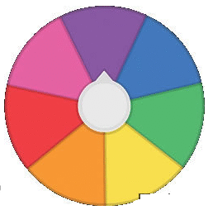
MOTIVACIÓN: DESAFÍO EN LA RULETA
Para hoy tenemos una serie de preguntas relacionadas con la temática vista, que deberás responder en 10 segundos aprox…
¿Están listos?
¡Vamos, atentos!

Slide 5
¿Qué publica un
booktuber?
¿Quiénes publican
videos sobre libros?
¿Entre qué edad
encontramos booktubers?
¿Qué lee un booktuber?
¿Qué publica en sus
Videos un booktuber?
¿Qué necesita un
Booktuber?
*RESEÑA
Hoy en día los booktubers motivan a leer libros y a realizar exposiciones orales. Ellos benefician a nuestra cultura con su entusiasmo y poder de síntesis reflexiva.
Nombra alguna preposición
de la reseña
¿A qué motivan los
booktubers?
¿Cuál sería el antónimo
De la palabra benefician?
Nombra un verbo
infinitivo de la reseña
Nombra algún artículo de
la reseña
¿Cuál es el tema principal
de hoy?
¿Cuál es el sinónimo
de la palabra síntesis?
¿A qué público se
dirigen los booktubers?
Nombra algún
conector de la reseña
Nombra algún
adjetivo de la reseña
Nombra algún adverbio
de la reseña
Nombra algún pronombre
de la reseña
Nombra algún
sustantivo de la reseña
¿Cómo beneficia a nuestra
cultura un booktuber?

Slide 6
Mis aprendizajes previos
EN RELACIÓN AL VIDEO
1.- ¿Qué opinas de la booktuber escuchada?
______________________________________________________________________________________2.- ¿Qué fue lo que más te llamo la atención de sus comentarios ?
________________________________________________________________________________________

Slide 7
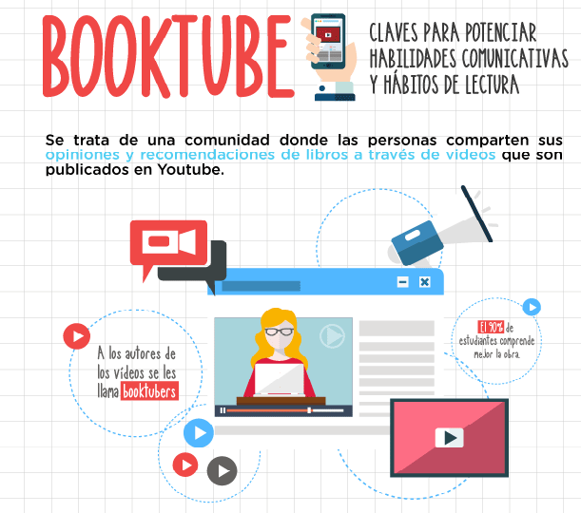
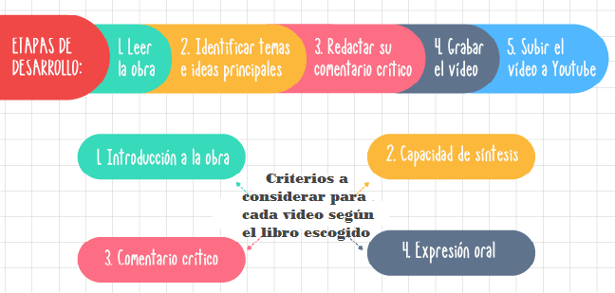
CONCEPTOS CLAVES
RECORDEMOS DE LA CLASE ANTERIOR.

Slide 8
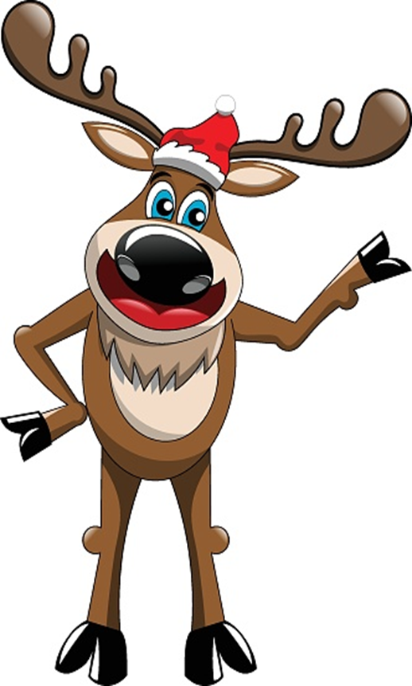
Objetivo de la clase
En esta clase Realizaremos una exposición oral a través de un video donde representes un booktuber, comentando un libro a tus elección.

Slide 9
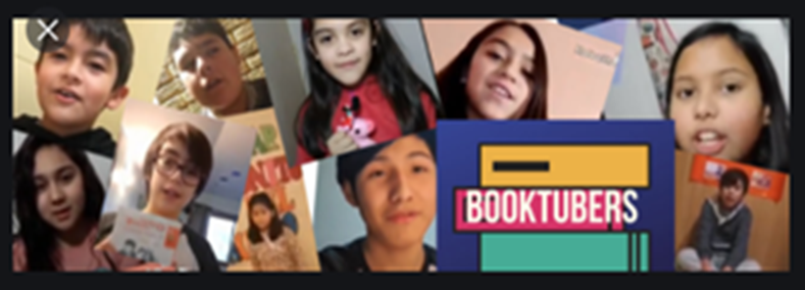
1.- A continuación observaremos el trabajo realizado durante las clases anteriores, finalizando hoy con la presentación de tu canal de booktuber.
2.- Recuerda tener organizado tu trabajo, para el momento de presentar.
DESARROLLO

Slide 10
AUTOEVALUACIÓN
REVISA SI TU TRABAJO CONTIENE TODO LO PEDIDO.
Datos del libro
Presenta la información principal del libro.
• Título:
• Autor:
• Nº páginas:
Introducción de tu exposición oral.
Intenta captar la atención del lector a través de algún pasaje del libro que consideres atractivo.
Breve reseña o resumen del libro
Relata algunos acontecimientos importantes del libro, para que el lector se haga una idea general de lo que va a encontrar en él. Recuerda que no puedes contar el final, ya que tu intención es motivar su lectura.
Desarrollo
Comenta un aspecto diferente del libro. Incluye ejemplos que fundamenten tu opinión. conclusión Este funciona como cierre del comentario y debe motivar al lector para que lea el libro que le estás recomendando..

Slide 12
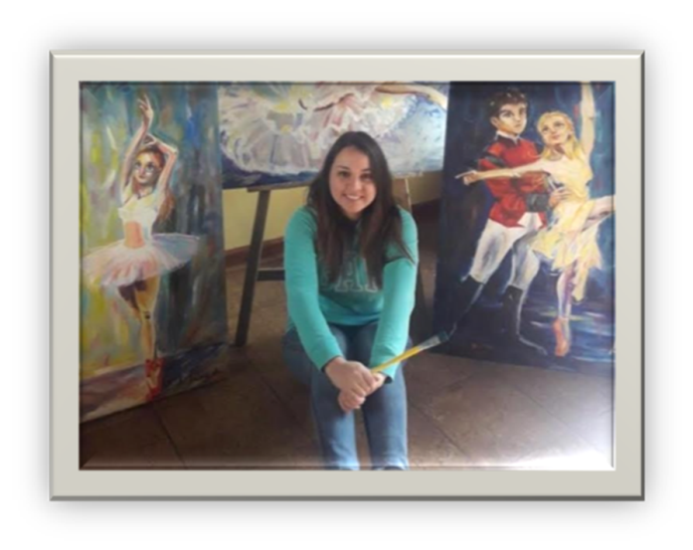
PRIMER
FESTIVAL
DE BOOKTUBER
2020

Slide 13
Ticket de salida
6º básico
Lenguaje y Comunicación
1
¿Qué tuviste que hacer para seleccionar la información de tu video?
2
3
¿Por qué piensas que es necesario que te guiarás por un estructura utilizando un lenguaje claro?
¿Por qué es importante que la información que presentaste se relacione con tu tema?
Enviar a ximena.gallardo@colegio-jeanpiaget.cl

